Slide 1
差速器定位视觉方案（3D）
推动机器视觉无所不在的存在
视觉小百科

Slide 2
目录
项目描述
项目验证
1
2
2
目录
目录
目录
3
配置清单
3
4
逻辑流程
4
评估结果&注意事项
5
6
售后服务

Slide 3

一、项目描述
●产品名称：差速器
●产品材质：合金
●产品颜色：银白
●产品表面状态：无
●产品尺寸(mm × mm × mm)：800*300*200
●定位精度要求(视觉)：3
●检测时产品运动速度(m/s)：0
●搜索范围(mm × mm × mm)：1200.0 * 800.0 * 500.0
●工作节拍(pcs/min)：1
●相机安装方式：眼在手外
●工作距离(mm)：1800
方案布局图

Slide 4

二、项目验证
参数名称 | 参数值
3D结构光相机型号 | LSR L
3D结构光相机类型 | 3D结构光相机
中场视野 | 2100×1750
相机精度 | 1.0mm@3.0m
采集时间 | 0.5-0.9
Z(工作距离) = 1800mm, X视野大小 = 1750mm, Y视野大小 = 2100mm, Z向视野大小 = 1200-3000mm
视野图

Slide 5

二、项目验证
检测流程

Slide 6

三、配置清单
系
统
构
成

Slide 7
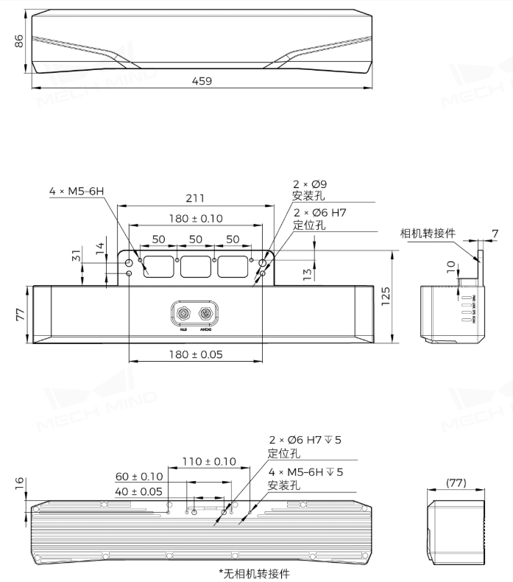
三、配置清单
相机尺寸图

Slide 8
三、配置清单
序号 | 名称 | 型号 | 单位 | 数量 | 厂家
1 | 3D结构光相机 | LSR L | 台 | 1 | 梅卡曼德/MechMind
2 | 工控机 | - | 台 | 1 | -
3 | 显示器 | - | 台 | 1 | -
4 | 软件 | Mech-Vision-VIZ | 套 | 1 | 梅卡曼德/MechMind

Slide 9
四、逻辑流程
逻辑流程
├── 图像采集
│ ├── 配置工业相机参数（分辨率1920×1080，帧率30fps）
│ ├── 设置ROI区域（1200×800mm覆盖搜索范围）
│ ├── 启用点云采集模式（深度精度±2mm）
│ └── 触发采集信号与传送带停止联动
│
├── 预处理
│ ├── 点云降采样（体素网格滤波，体素大小2mm）
│ ├── 法向量估计（半径5mm邻域计算）
│ ├── 平面分割（RANSAC算法提取基准面）
│ └── 差速器轮廓提取（基于高度差阈值分割）
│
├── 3D工件识别
│ ├── 模板匹配（加载标准差速器点云模板）
│ ├── 位姿计算（ICP算法迭代收敛，精度0.5mm）
│ ├── 尺寸验证（长宽高误差±3mm容差检测）
│ └── 抓取点生成（基于重心偏移100mm生成安全抓取位姿）
│
├── 结果处理
│ ├── 位姿有效性验证（Z轴高度误差<2mm）
│ ├── 多结果筛选（按置信度保留Top3候选）
│ └── 异常处理（无检测结果时触发报警信号）
│
├── 通信处理

Slide 10
四、逻辑流程
│ ├── 配置Modbus TCP通信（IP:192.168.1.100:502）
│ ├── 输出6自由度位姿数据（XYZABC格式）
│ └── 发送抓取就绪信号（DO_01=ON）
│
└── 统计处理
├── 记录检测周期时间（最大15s/件）
├── 统计定位偏差直方图（3σ控制限）
└── 生成日报表（包含合格率/误检率指标）

Slide 11
五、评估结果&注意事项
05 评估结果 & 注意事项
现场环境
相机安装
物料一致性
风险点：现场空间不足可能导致相机安装位置受限，影响1800mm工作距离的布设
解决方案：提前测量现场空间并预留1.5倍安全余量，确保相机安装位置满足Z轴1200-3000mm视野需求
风险点：长距离安装易受机械振动干扰，导致点云数据抖动超出±2mm深度精度要求
解决方案：采用防震支架+相机基座双重固定，并增加安装位置避震橡胶垫
风险点：合金材质批次差异可能造成表面反光强度波动，影响高度差阈值分割效果
解决方案：预置多组曝光参数模板，通过实时反射率检测自动切换增益补偿模式

Slide 12

六、售后服务
该设备上线后使用初期，我们会派专人进行全程跟踪；
处理解决可能发生的设备异常；
对现场人员进行培训指导；
设备调试完成后：售后服务一年；
若客户提出设备升级需求，我们会及时为您提供升级新方案。

Slide 13



感谢关注
视频号
抖音
更多信息请访问：www.ytzrtx.com

